Slide 1



ÂM NHẠC
KHỞI ĐỘNG

Slide 2





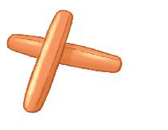




Đây là âm thanh gì?

Slide 3
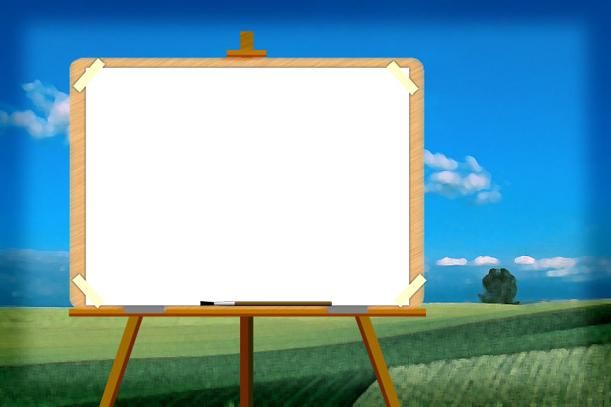
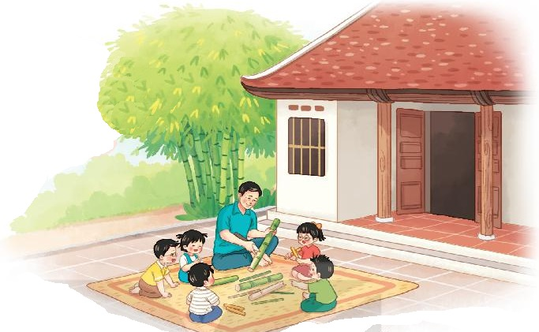
Tiết 3
Thường thức âm nhạc:
CÂU CHUYỆN VỀ THANH PHÁCH
Vận dụng sáng tạo:
DÀI – NGẮN

